Slide 1

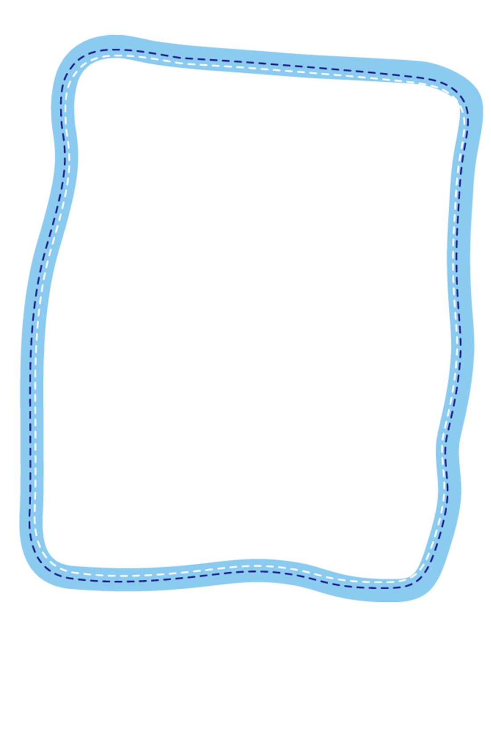









Slide 2
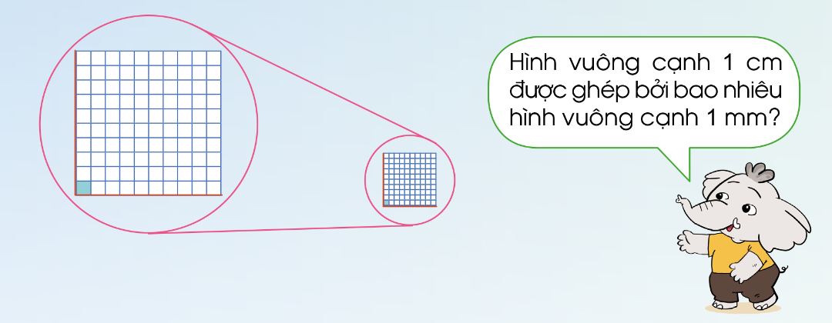

Slide 3
Để đo những diện tích bé, người ta thường dùng đơn vị mi-li-mét-vuông.
1 mm²
1 mm
1cm

Slide 4
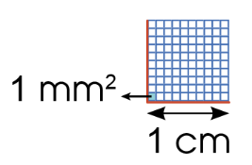
Mi- li- mét vuông là diện tích của hình vuông có cạnh dài 1mm.
Mi- li- mét vuông kí hiệu là mm².
Ta thấy hình vuông cạnh 1 cm gồm 100 hình vuông cạnh 1 mm.
1 cm² = 100 mm² ; 100 mm² = 1 cm²

Slide 5


Hai đơn vị đo diện tích tiếp liền nhau thì hơn, kém nhau bao nhiêu lần?
Hai đơn vị đo diện tích tiếp liền nhau thì hơn, kém nhau 100 lần.

Slide 6





Slide 7
1
a) Đọc các số đo diện tích sau: 18 mm², 603 mm², 1 400 mm²
18 mm²: Mười tám mi-li-mét vuông
603 mm²: Sáu trăm linh ba mi-li-mét vuông
1 400 mm²: Một nghìn bốn trăm mi-li-mét vuông

Slide 8
1
b) Viết các số đo diện tích sau:
- Một trăm tám mươi lăm mi-li-mét vuông.
- Hai nghìn ba trăm mười mi-li-mét vuông
Một trăm tám mươi lăm mi-li-mét vuông: 185 mm²
Hai nghìn ba trăm mười mi-li-mét vuông: 2 310 mm²

Slide 9
2
Cho hình chữ nhật có chiều rộng là 65 mm, chiều dài hơn chiều rộng 15 mm.
a) Em hãy tính diện tích hình chữ nhật đó theo đơn vị mi-li-mét vuông, xăng-ti-mét vuông.
Bài giải:
Chiều dài của hình chữ nhật là
65 +15 = 80 (mm)
Diện tích hình chữ nhật là:
65 x 80 = 5 200 (mm²)
= 52 (cm²)
Đáp số: 5 200 mm²; 52 cm²

Slide 10
2
Cho hình chữ nhật có chiều rộng là 65 mm, chiều dài hơn chiều rộng 15 mm.
b) Hình chữ nhật này có diện tích lớn hơn 1 dm² hay bé hơn 1dm²?
Ta có 52 cm² < 100 cm² = 1 dm² .
Vì vậy Hình chữ nhật có diện tích bé hơn 1dm²

Slide 11


